Slide 1
2.7 PN 结的开关特性
PN 结具有单向导电性，可当作开关使用。
理想开关的特性
直流特性：“开” 态时电压为 0，“关” 态时电流为 0 。
瞬态特性：打开的瞬间应立即出现稳态电流，关断的瞬间电流应立即消失。
本节将讨论实际 PN 结的开关特性。

Slide 2









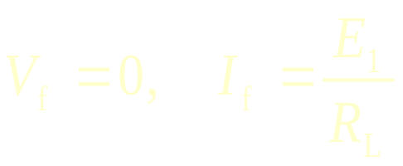
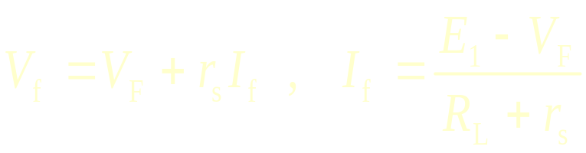
2.7.1 PN 结的直流开关特性
正向时，
理想情况，
实际情况，
可见，r_{s} 越小，E₁ 越大，则越接近理想情况。

Slide 3




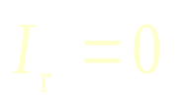
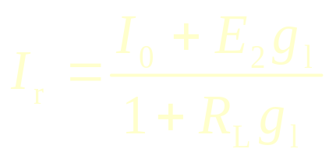
反向时，
理想情况，
实际情况，
可见，g_{l} 越小，则越接近理想情况。另外，为增大 I_{f} 与 I_{r} 之间的差别，应采用较大的 E₁ 。

Slide 4
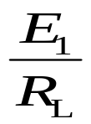
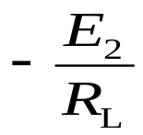
2.7.2 PN 结的瞬态开关特性
E
E₁
0
t
-E₂
I
t_{s}
t_{f}
t
I₀
t_{s} 称为存储时间，t_{f} 称为下降时间，t_{r} = t_{s} + t_{f} 称为反向恢复时间。t_{r} 持续的过程称为 反向恢复过程。
当 E = - E₂ 的持续时间小于 t_{r} 时，则 PN 结在反向时也处于导通状态，起不到开关的作用。

Slide 5



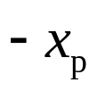

2.7.3 反向恢复过程
P 区
N 区
引起反向恢复过程的原因，是 PN 结在正向导通期间存储在中性区中的非平衡少子电荷 Q 。

Slide 6
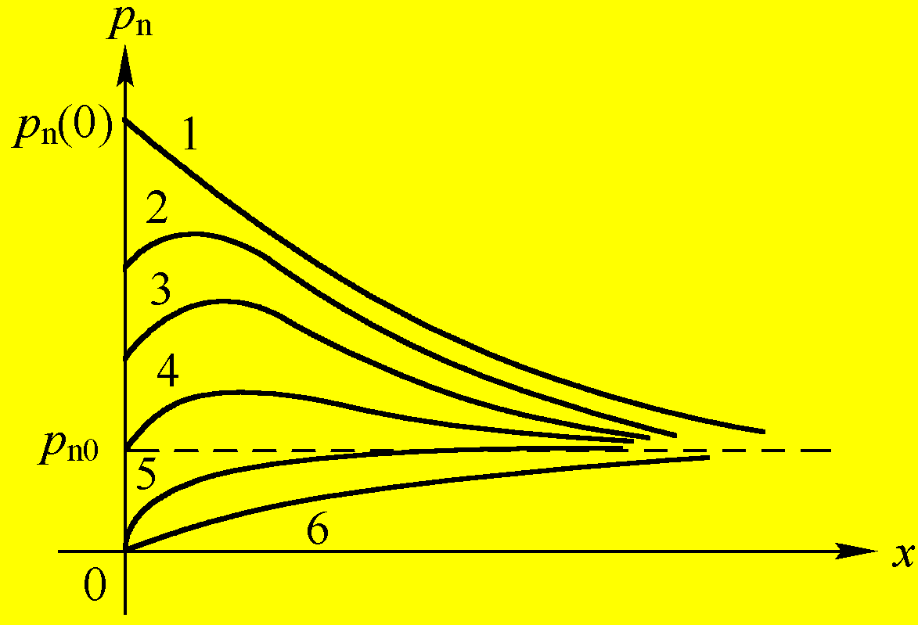


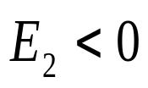

在 t_{r} 期间，设 P⁺N 结上的电压为 V( t ) ，则 , N 区中非平衡少子的变化情形如下图所示。
曲线 1 表示在 E 由 E₁ 变为 (-E₂ ) 的一瞬间，此时，

Slide 7
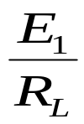
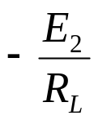
曲线 1 ~ 4 为存储过程，即 t_{s} 期间，
这期间 I_{r} 变化不大。
E₁
0
-E₂
I
t_{s}

Slide 8


曲线 4 ~ 6 为下降过程，即 t_{f} 期间，
0
-E₂
I
t_{f}
I₀

Slide 9
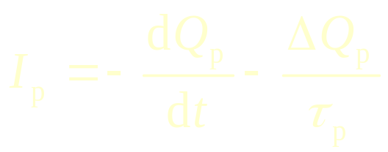
2.7.4 反向恢复时间 t_{r} 的计算
仍以 P⁺N 结为例。由第一章例 1-6 ，得到空穴连续性方程的积分形式， 即空穴的电荷控制方程：

Slide 10
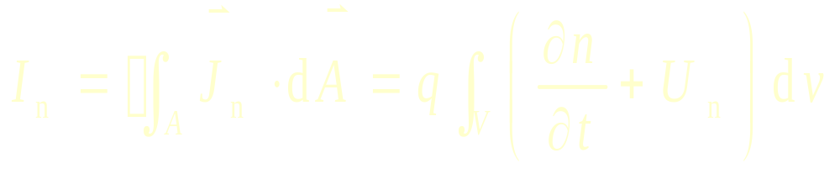
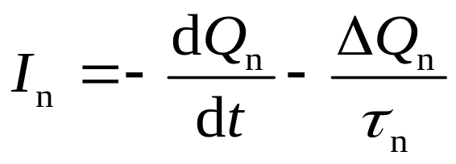

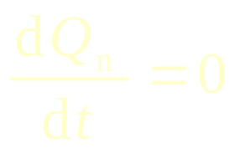
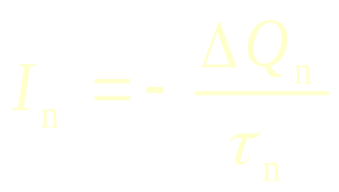
例 1.6 对于方程(1-7)
将电子净复合率 U_{n} 的方程代入， 并经积分后得
式中， ，分别代表体积 V 内的电子总电荷量和非平衡电子总电荷量。
定态时， ，上式可再简化为

Slide 11
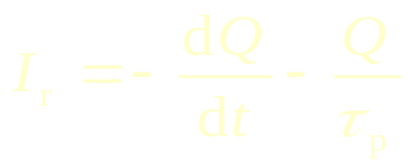
2.7.4 反向恢复时间 t_{r} 的计算
仍以 P⁺N 结为例。由第一章例 1-6 ，得到空穴连续性方程的积分形式， 即空穴的电荷控制方程：
为了与本节的符号相一致，将 I_{p} 写作 I_{r} ， 将 ΔQ_{p} 写作 Q ，得

Slide 12

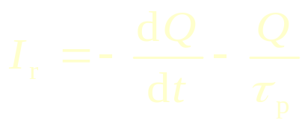
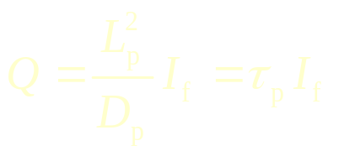
这是一个关于 N 区中非平衡少子电荷 Q 的微分方程。可以明显看出，存储电荷的减少有两个途径：反向电流 I_{r} 的抽取和空穴的复合。
正向稳态时 Q 与 I_{f} 之间有如下关系：
上式将作为求解电荷方程的 初始条件
Q (0) = τ_{p} I_{f}

Slide 13
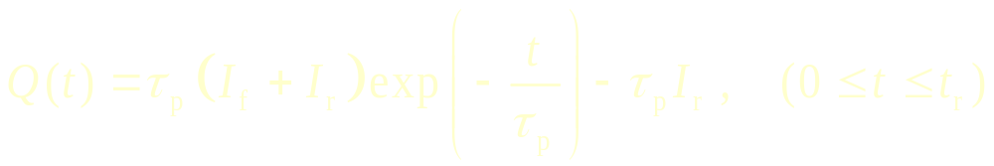
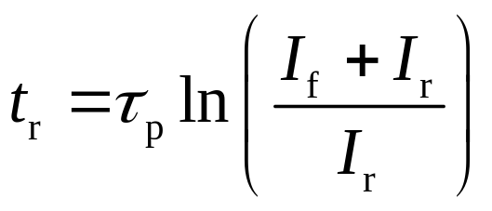
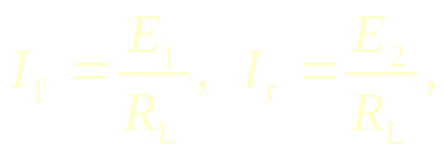
为求解方便，假设在整个 t_{r} 期间，I_{r} 保持 (E₂/R_{L} ) 不变。
初始条件：当 t = 0 时，Q (0) = τ_{p} I_{f} ，则微分方程的解为
当 t = t_{r} 时，Q(t_{r}) = 0，所以令上式为 0，即可解出 t_{r} ，
式中， 均取决于外电路。

Slide 14
减小反向恢复时间 t_{r} 的措施
(1) 从电路上，应采用尽量小的 I_{f} ( 使存贮电荷 Q = τ_{p} I_{f} 小 ) 和尽量大的 I_{r} ( 可加快对 Q 的抽取 ) 。
(2) 从器件本身，应降低少子寿命 τ_{p} ，这样一方面可减少正向时的存储电荷 Q = τ_{p} I_{f} ，同时可加快反向时电荷的复合。 通常可以采用掺金、掺铂、中子辐照或电子辐照等方法来引入复合中心，从而使 τ_{p} 减小。

Slide 15
(3) 减薄轻掺杂一侧中性区的厚度。这可以使存储在该区的少子电荷减少。
p_{n}(0)
厚基区
薄基区
p_{n0}
x
0
W_{B}

